Slide 1
Celé čísla, operácie s celými číslami.
8.ročník

Slide 2
Kladné a záporné čísla.
Martin a Peter našli v novinách správu – Teplota vzduchu v európskych mestách o 6,00 hod. ráno
Oslo mínus dvadsať stupňov Celzia
Štokholm mínus šestnásť stupňov Celzia
Moskva mínus štrnásť stupňov Celzia
Berlín mínus jeden stupeň Celzia
Varšava nula stupňov Celzia
Praha plus tri stupne Celzia
Brusel plus dva stupne Celzia
Paríž plus jeden stupeň Celzia
Čítal Martin v novinách.

Slide 3
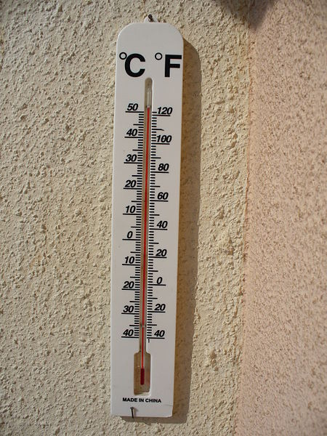
Kladné a záporné čísla.
Peter zapisuje jednotlivé teploty vzduchu –
Oslo - 20°C
Štokholm - 16°C
Moskva - 14°C
Berlín - 1°C
Varšava 0°C
Praha + 3°C
Brusel + 2°C
Paríž + 1°C

Slide 4
Celé čísla
Kladné celé čísla
Záporné celé čísla
Čísla +1, +2, +3... sú kladné celé čísla. Píšeme ich so znamienkom +.
Znamienko + pri kladných celých číslach nemusíme vždy písať.
Čísla -1, -2, -3... Sú záporné celé čísla. Píšeme ich so znamienkom -.
Číslo 0 nie je ani kladné ani záporné. Nemá žiadne znamienko.

Slide 5
Čísla navzájom opačné.
Obrazy navzájom opačných celých čísel ležia na opačných častiach číselnej osi, sú rovnako vzdialené od obrazu čísla 0.
-1 0 +1
Opačné číslo ku kladnému číslu je záporné číslo.
Opačné číslo k zápornému číslu je kladné číslo.
Číslo 0 nie je ani kladné ani záporné číslo.
K číslu 0 je opačné číslo 0.

Slide 6
Usporiadanie celých čísel.
Obraz väčšieho čísla leží na číselnej osi napravo od obrazu menšieho čísla.
Každé celé záporné číslo je menšie ako nula.
Každé celé záporné číslo je menšie ako každé celé kladné číslo.
Čím ďalej vľavo na číselnej osi je celé záporné číslo menšie -100 < -10

Slide 7
Sčitovanie a odčitovanie celých čísel.
Súčet dvoch kladných čísel je kladné číslo.
sčítanec + sčítanec = súčet
5 + 3 = 8
Súčet dvoch záporných čísel je záporné číslo.
sčítanec + sčítanec = súčet
(-5) + (-3) = -8
Súčet kladného a záporného čísla môže byť
a/ kladné číslo
b/ nula
c/ záporné číslo
Napríklad : -3 + (+5) = +2
-3 + (+3) = 0
+3 + (-5) = -2
Súčet dvoch navzájom opačných čísel sa rovná nule.

Slide 8
Odčitovanie celých čísel.
Odčítať celé číslo znamená pripočítať číslo opačné.
Napríklad : 1 – (-6) = 1 + (+6) = 7
-1 – (-6) = -1 + (+6) = 5
Pre sčítanie a odčítanie celých čísel platia tieto pravidlá :
a – (-b) = a + b
a + (-b) = a - b

Slide 9
Násobenie a delenie celých čísel.
Zopakujme si :
činiteľ . činiteľ = súčin
8 . 7 = 56
delenec : deliteľ = podiel
56 : 8 = 7
Ak zameníme činiteľov súčin sa nezmení.
Delenca a deliteľa zameniť nemôžeme.
Pre násobenie a delenie celých čísel platí znamienkové pravidlo. Súčin a podiel rovnakých znamienok je kladný a súčin a podiel rôznych znamienok je záporný.
+ . + = + + : + = +
- . - = + - : - = +
+ . - = - + : - = -
- . + = - - : + = -
Napríklad : -5 . 4 = - 20 -5 . (-4) = 20 35 : (-6) = -5 -35 : (-5) = 6

